Slide 1
UNIVERSIDADE ABERTA DO SUS – UNASUS UNIVERSIDADE FEDERAL DE PELOTAS ESPECIALIZAÇÃO EM SAÚDE DA FAMÍLIA MODALIDADE À DISTÂNCIA
Melhoria da detecção e prevenção do câncer de colo do útero e de mama na Unidade Básica de Saúde Barro Duro, Pelotas/RS
ALCIDES AGRAMONTE ABEL
Orientadora: Maria Emilia Nunes Bueno
Pelotas, 2015.

Slide 2
Introdução
Motivação
Estatística

Slide 3
Câncer de colo de útero:
Incidência – 530 mil casos novos por ano no mundo.
Frequência - 3º tipo de câncer mais comum entre as mulheres
Mortalidade - 274 mil mulheres por ano.
(BRASIL, 2013)

Slide 4
Câncer de mama:
Incidência – o de maior incidência entre as mulheres
Frequência - 23% do total (2008)
Mortalidade - 5ª causa de morte (458 mil óbitos)
(BRASIL, 2013)

Slide 5
Caracterização do município
Localização de Pelotas
3ª Coordenadoria de Saúde
População: 329.435 (2012)
Densidade demográfica: 205 hab/Km²

Slide 6
PIB : 10.386,48 (2010); com 3,22% (2010) extrema pobreza; e só 15,87% (2013) plano de saúde
Central de Regulação
Exames complementares
Referência de média e alta complexidade para outros municípios da região.

Slide 7
06 hospitais gerais, 01 PS, 01 UBAI
01 Centro de Especialidades, 01 SAMU
01 hospital psiquiátrico, 01 hemocentro
52 UBS (26 ESF e 01 CEO tipo I)
Não possui NASF
Sistema de saúde local

Slide 8
Caracterização da UBS Barro Duro
Localização
Vínculo administrativo - SUS
Vínculo educacional – UFPel
Modelo de atenção

Slide 9
Composição das equipes
Outros profissionais
Caracterização do alvo:
1460 mulheres - 25 a 64 anos - (213)
520 mulheres - 50 a 69 anos - (110)

Slide 10
Situação da ação programática na UBS antes da intervenção
Cadastro
Mapeamento
Crescimento populacional & registro
Acesso as consultas
Trabalho de ESF/APS

Slide 11
Objetivo geral
Melhorar a detecção e prevenção do câncer de colo do útero e de mama na UBS/Barro Duro.

Slide 12
Metodologia
Intervenção piloto
Programação - 16 semanas (12 semanas)
Apresentação da intervenção
Capacitações
Atividades educativas & divulgação
Cadastros
Coletas & mamografia
Registro
Busca ativa
Monitoramento
Apresentação dos resultados

Slide 13
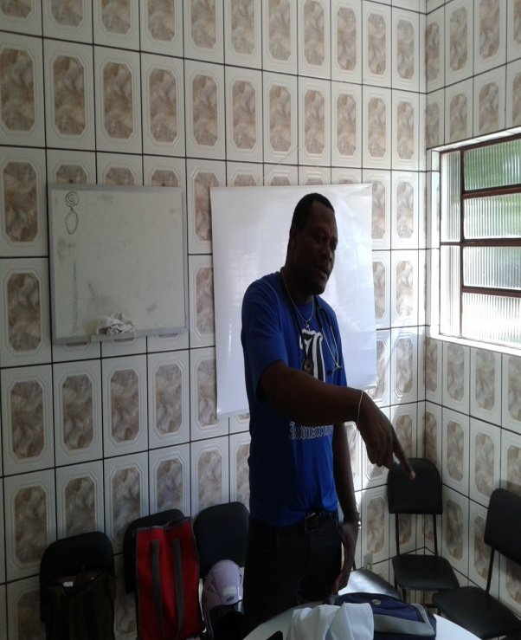
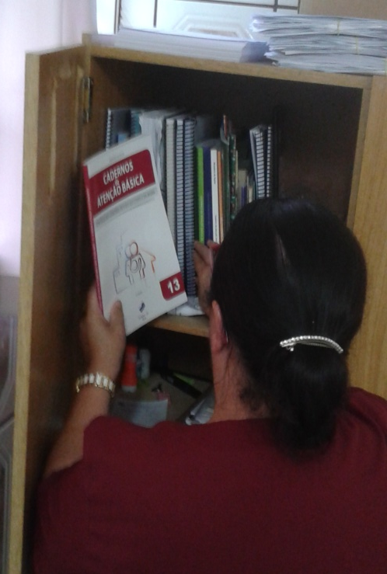
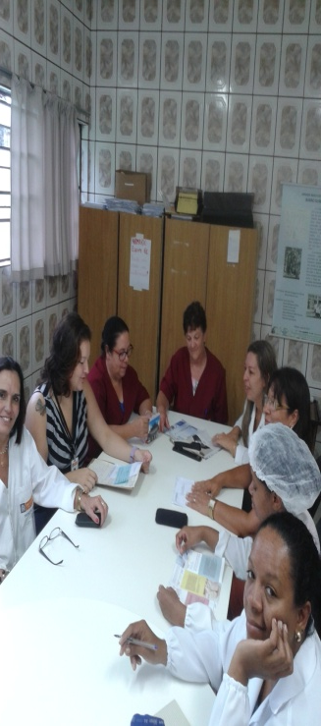
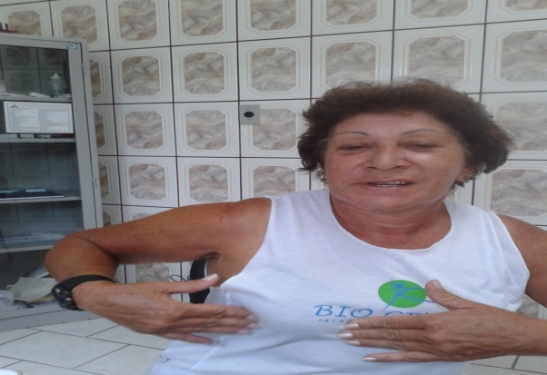
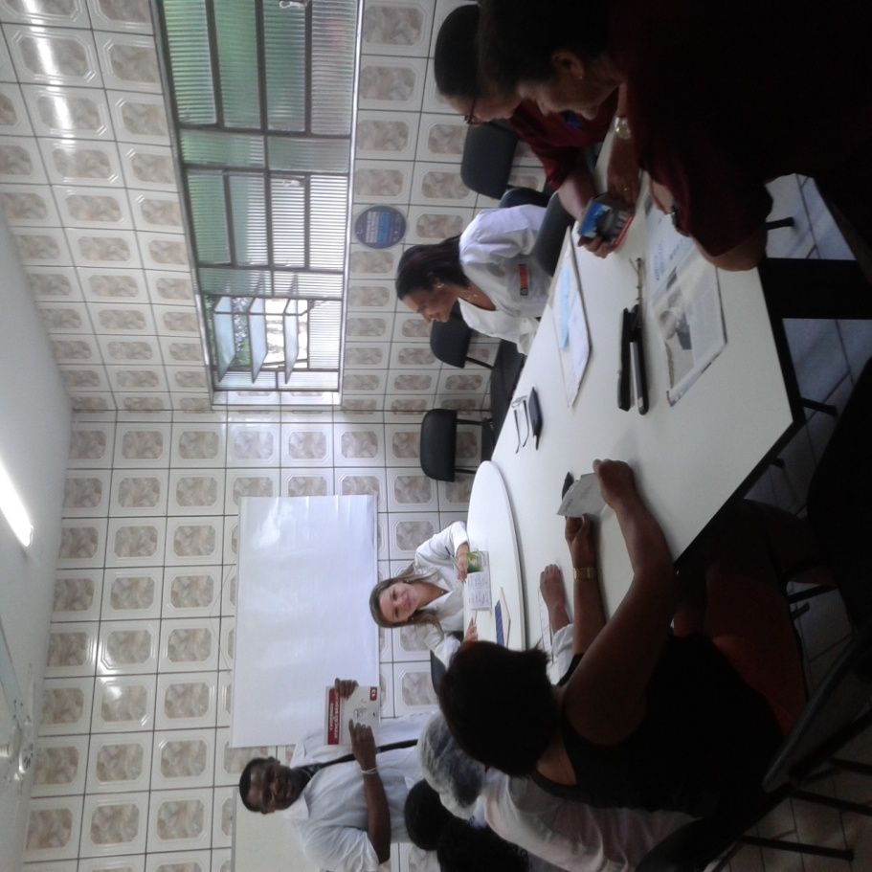
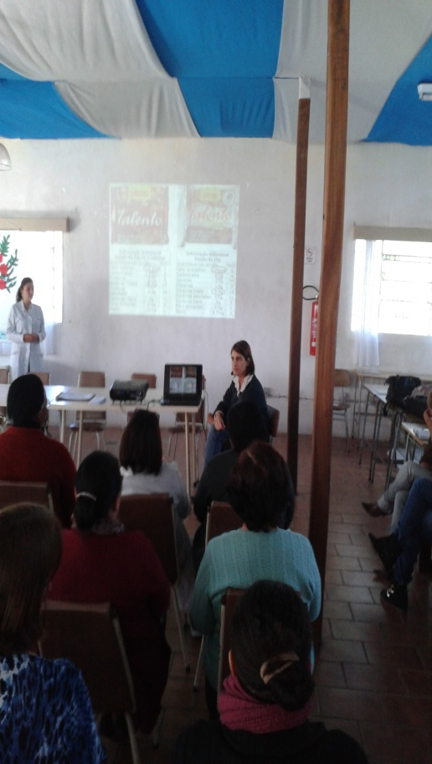
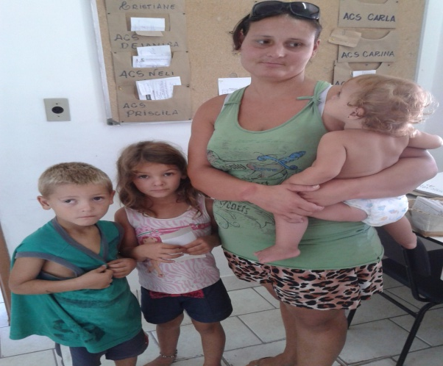

Slide 14
Logística
Guia - Diretrizes Brasileiras/INCA (BRASIL, 2011)
Caderno de Atenção Básica nº 13 do MS (BRASIL, 2013)
Planilhas ou fichas espelho
Livro de registros

Slide 15
OBJETIVOS
METAS RESULTADOS

Slide 16
Objetivo 1: Ampliar a cobertura de detecção precoce do câncer de colo e do câncer de mama
Meta 1.1: Ampliar a cobertura de detecção precoce do câncer de colo uterino das mulheres na faixa etária entre 25 e 64 anos de idade para 80%
Proporção de mulheres entre 25 e 64 anos com exame em dia para detecção precoce do câncer de colo de útero
Mês 1: n= 31
Mês 2: n= 110
Mês 3: n= 213

Slide 17
Meta 1.2: Ampliar a cobertura de detecção precoce do câncer de mama das mulheres na faixa etária entre 50 e 69 anos de idade para 80%
Proporção de mulheres entre 50 e 69 anos com exame em dia para detecção precoce de câncer de mama
Mês 1: n= 12
Mês 2: n= 56
Mês 3: n= 110

Slide 18
Objetivo 2: Melhorar a qualidade do atendimento das mulheres que realizam detecção precoce de câncer de colo de útero e de mama na unidade de saúde.
Meta 2.1: Obter 100% de coleta de amostras satisfatórias do exame citopatológico de colo uterino.
Meta cumprida integralmente em todos os meses da intervenção

Slide 19
Objetivo 3: Melhorar a adesão das mulheres à realização de exame citopatológico de colo uterino e mamografia.
Meta 3.1: Identificar 100% das mulheres com exame citopatológico alterado sem acompanhamento pela unidade de saúde
Meta 3.2: Identificar 100% das mulheres com mamografia alterada sem acompanhamento pela unidade de saúde
Em nenhum dos três meses obtivemos resultados alterados de citopatológico e mamografia.

Slide 20
Meta 3.3: Realizar busca ativa em 100% de mulheres com exame citopatológico alterado sem acompanhamento pela unidade de saúde.
Meta 3.4: Realizar busca ativa em 100% de mulheres com mamografia alterada sem acompanhamento pela unidade de saúde.
Como não tivemos resultados alterados, não foi necessária a realização de busca ativa para estas situações.

Slide 21
Objetivo 4: Melhorar registros das informações
Meta 4.1: Manter registro da coleta de exame citopatológico de colo de útero em registro específico em 100% das mulheres cadastradas.
Meta 4.1: Manter registro da realização da mamografia em registro específico em 100% das mulheres cadastradas.
Conseguimos atingir estas metas em 100% nos três meses da intervenção.

Slide 22
Objetivo 5: Mapear as mulheres de risco para câncer de colo de útero e de mama.
Meta 5.1: Pesquisar sinais de alerta para câncer de colo de útero em 100% das mulheres entre 25 e 64 anos (Dor e sangramento após relação sexual e/ou corrimento vaginal excessivo).
Meta 5.2: Realizar avaliação de risco para câncer de mama em 100% das mulheres entre 50 e 69 anos.
Durante os três meses da intervenção conseguimos cumprir em 100% tais metas.

Slide 23
Objetivo 6: Promover a saúde das mulheres que realizam detecção precoce de câncer de colo de útero e de mama na unidade de saúde.
Meta 6.1: Orientar 100% das mulheres cadastradas sobre doenças sexualmente transmissíveis (DST) e fatores de risco para câncer de colo de útero.
Meta 6.2: Orientar 100% das mulheres cadastradas sobre doenças sexualmente transmissíveis (DST) e fatores de risco para câncer de mama.
Tais orientações foram realizadas para 100% das mulheres cadastradas tanto para o câncer de colo de útero quanto para o câncer de mama.

Slide 24
Discussão
Ampliação da cobertura da atenção no atendimento a saúde da mulher
Programas de HIPERDIA e Idosos
Melhoria dos registros e a qualificação da atenção
Ampliação da coleta do exame CP e mamografia das mulheres em idade alvo do programa

Slide 25
Melhor classificação do risco de sofrer câncer de mama e/ou de colo de útero
Melhoria no conhecimento da população-alvo sobre prevenção das DSTs
Cadastro e registro da população alvo da intervenção, até mesmo dos outros programas da estratégia
Padronização do trabalho das duas equipes além de mudança na forma de atendimento e controle

Slide 26
Capacitação das equipes
Trabalho integrado
Revisão das atribuições da equipe
Impacto da intervenção percebido pela comunidade
Intervenção será incorporada a rotina do serviço - ampliar o trabalho de conscientização da comunidade

Slide 27
Entraves
Irregularidade dos profissionais;
Articulação com a comunidade;
Disponibilidade de todos os profissionais das equipes;
Trabalho sobrecarregado.

Slide 28
Reflexão crítica sobre o processo pessoal de aprendizagem
Forma nova de aprendizado
Mistura de sentimentos e desafios
Curso não presencial
Plataforma de informática
Atualização sobre as diferenças de realidade
Diferenças dos protocolos ministeriais e portarias, das estratégias e diretrizes, das metas e ações protocolizadas pelo MS
Estudo da Medicina Coletiva
Aposta do Brasil - SUS, na atenção integral e em todos os níveis de complexidade
Compreender a dinâmica da estratégia do PSF brasileiro

Slide 29
Referências
BRASIL. Ministério da Saúde. Secretaria de Atenção à Saúde. Departamento de Atenção Básica. Caderno de Atenção Básica: Controle dos Cânceres do Colo do útero e de Mama. 2 ed. Brasília: Ministério da Saúde, 2013. 124p. (Cadernos de Atenção Básica, n. 13).
BRASIL. Ministério da Saúde (MS). Instituto Nacional de Câncer (Inca) . Estimativa 2012: incidência de câncer no Brasil. Rio de Janeiro: Inca; 2011. [ Links ]

Slide 30
“Há um tempo em que é preciso abandonar as roupas usadas, que já tem a forma do nosso corpo, e esquecer os nossos caminhos, que nos levam sempre aos mesmos lugares. É o tempo da travessia: e, se não ousarmos fazê-la, teremos ficado, para sempre, à margem de nós mesmos”.
Fernando Pessoa
OBRIGADO!!

